Slide 1
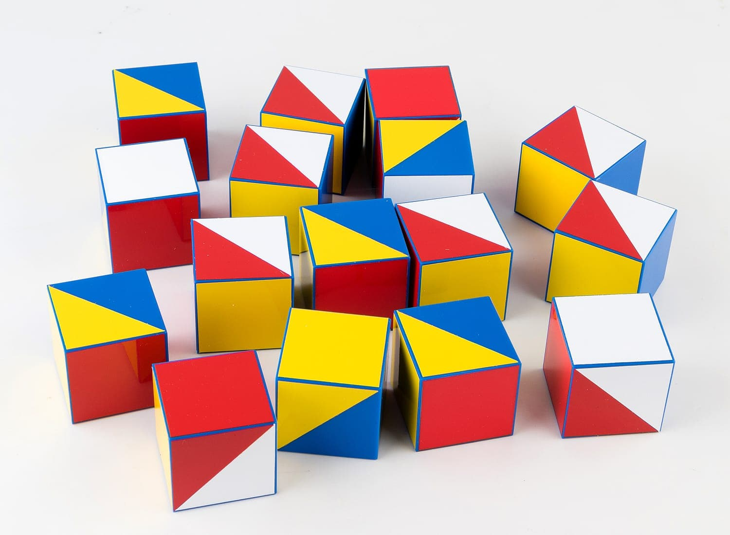
Интеллектуальные развивающие игры. Кубики Никитина – играем вместе с детьми.
Консультация для родителей.

Slide 2
Игрушки, игры - одно из самых сильных воспитательных средств в руках общества. Игру принято называть основным видом деятельности ребёнка. Именно в игре проявляются и развиваются разные стороны его личности, удовлетворяются многие интеллектуальные и эмоциональные потребности, складывается характер. Вы думаете, что вы просто покупаете игрушку? Нет, вы проектируете при этом человеческую личность!
Б. П. Никитин

Slide 3
Что? Зачем? Когда?
Игра "Сложи узор" состоит из набора в 16 кубиков, грани которых раскрашены в разные цвета, и направлена на формирование элементарных математических навыков.
Б. П. Никитин рекомендует начинать играть в неё с полутора лет.

Slide 4
Как?
Для начала просто рассмотрите кубики вместе с ребёнком. Обратите внимание малыша на то, в какие цвета они раскрашены. Вот и первые игры с кубиками для совсем маленьких: учим и закрепляем цвета; считаем кубики - учим понятие количества, формируем начальные навыки счёта.
Затем можно показать, как из кубиков строить дорожки. Подождите, пока ребенок захочет присоединиться к вам, и продолжайте играть вместе с ним.

Slide 5
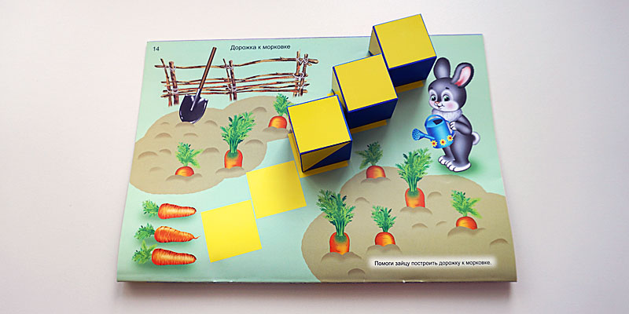
Как?
Сначала строим одноцветные дорожки: "Посмотри, у меня получилась желтая дорожка, по ней весело прыгает белочка (используйте любимые игрушки малыша). А теперь, может, ты попробуешь построить зеленую дорожку для зайчика?" (При этом повторяем и закрепляем цвета.)

Slide 6
Что дальше?
Когда ребёнок сможет уверенно справляться с этой задачей, предложите ему составлять разноцветные дорожки. Тут открывается большой простор для изучения понятий закономерности и последовательности: "Посмотри, какую дорожку я построила. Что ты замечаешь? - Да, один кубик желтый, другой синий, жёлтый, синий, жёлтый, какой будет следующий кубик? Продолжи дорожку. А теперь придумай сам разноцветную дорожку для своего зайчика".

Slide 7
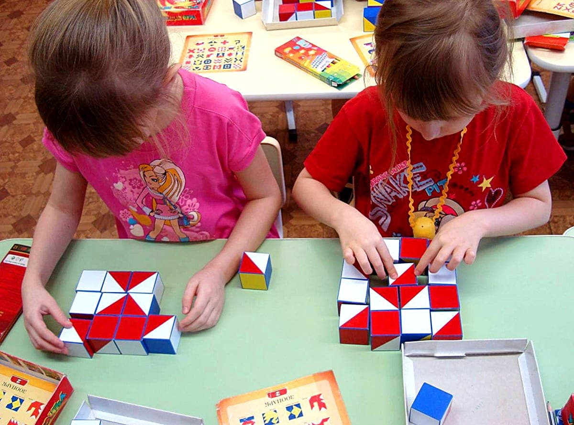
Какая польза?
Играя, малыш научится понимать схемы, распознавать реальные предметы в абстрактных рисунках, создавать новые комбинации из имеющихся элементов.

Slide 8
Какая польза?
Игра с такими пособиями помогает совершенствовать у детей логическое мышление, наблюдательность, внимание. Игры Никитиных полезны для развития мелкой моторики, воображения, чувства симметрии, пространственной ориентации.

